Slide 1
Intelligences artificielles,
Quelles perspectives pour les lycéen(ne)s ?
Formations, compétences, équité des parcours

Slide 2
Programme de la journée
Accueil, présentation magistère, formations à venir
9h30-10h30 Conférence et échanges
10h30-12h00 Construire son parcours scolaire, compétences des jeunes et trajectoires à venir (apports et ateliers)
12h00-13h30 Repas
13h30-15h30 Comment permettre une équité d’accès à ces domaines de savoir/ces compétences et la possibilité pour tous de choisir ces voies de formation ?
15h30-16h30 Quelles actions concrètes en établissement ?

Slide 3
Conférence
Quelles intégrations des IA génératives dans les parcours de lycéens et d’étudiants ?
Jean-Philippe Babau, professeur des Universités

Slide 4
Construire son parcours scolaire, compétences des jeunes et trajectoires à venir

Slide 5
Compétences et parcours scolaires
De nouvelles compétences ?
Une digression ?
Qui est concerné ?

Slide 6
Compétences des jeunes et parcours scolaire
La question des compétences est au cœur de la réflexion sur les apprentissages scolaires…
… mais plusieurs dimensions se superposent et une difficulté à les intégrer dans une approche par programmes disciplinaires.
Une question vive, pourtant, et qui résonne avec la venue des IA : que veut-on apprendre à nos élèves ou que veut-on qu’ils apprennent et pourquoi ?
Savoirs fondamentaux, nouveau socle, CPS, EPSA, EVARS, compétences du XXIème siècle et… compétences à s’orienter : quelles interactions, quelles approches didactiques ?
Réflexion portée par la conférence de consensus du CNESCO (novembre 2024) :
« Nouveaux savoirs et nouvelles compétences des jeunes, quelle construction dans et hors l’école ? »

Slide 7
Nouveaux savoirs et nouvelles compétences des jeunes (CNESCO)
Une réflexion préliminaire, sur le lien entre savoirs du monde et savoirs de l’école :
« (…) [qui] semble appeler l’école à un rôle nouveau consistant à aider les élèves à faire leur chemin, y compris parmi des savoirs qu’elle n’enseigne pas. » R. F. Gauthier.
Et des recommandations qui peuvent nous éclairer…
Quelques exemples : « Intégrer dès l’école élémentaire l’usage critique des outils d’appropriation et de production de connaissance, créer des « marchés de connaissances », organiser des ateliers dédiés à la visibilisation et à la prise de conscience des capacités transversales, permettre aux élèves de réfléchir aux biais cognitifs et au rapport à l’information, etc. »
Un appui sur de nombreuses enquêtes qui témoignent d’un regard porté sur les compétences transversales : Icils (2023), Pisa (2022) « capacité à apprendre tout au long de la vie, à s’adapter à de nouvelles situations, à mobiliser leurs connaissances dans des contextes variés et souvent imprévisibles »…
Notes:
Icils : International computer and information literacy study

Slide 8
Quelques résultats avant d’aller plus loin
Élèves de 4ème (Icils, 2023) ont des scores au dessus de la moyenne européenne en pensée informatique (499 vs 483) et identiques en littératie numérique.
Filles et garçons ont des scores identiques, les filles un score supérieur de 7 points en littératie numérique (502 vs 494), en revanche écarts importants selon le statut socio-économique (93 points en pensée informatique).
Élèves de 15 ans (Pisa 2022) ont des scores en « pensée créative » dans la moyenne de l’OCDE (32), les filles sont plus performantes que les garçons et on observe un écart entre les élèves favorisés (38) et ceux qui ne le sont pas… (27)
Pratiques des IAgen par les jeunes mais… étude de 2024 en Nouvelle-Aquitaine : 49 % choisissent une question non adaptée, 79 % ne posent qu’une question à ChatGPT et n’interrogent pas la réponse.
« Les capacités transversales influencent l’orientation des élèves »… et sont reconnues et attendues dans le monde professionnel.
Notes:
Écart favorisés/défavorisés pas dans tous les pays
Réussite scolaire peut renforcer créativité et réciproquement, mais pas forcément dépendant : ex Hong Kong tb en maths et faible en pensée créative
51 % des élèves français disent que l’on valorise leur créativité vs 70 % OCDE
Dans cette étude, des exercices en sciences ont été donnés à 72 élèves de 4e et 3e dans quatre collèges

Slide 9
Nouvelles formations, nouveaux métiers, nouvelles compétences?
« Dans l’ensemble, les employeurs s’attendent à ce que 39 % des compétences de base changent d’ici 2030 »
« En complément [des] compétences technologiques, la créativité et deux capacités socio-émotionnelles : l’adaptabilité ou l’agilité et la curiosité ou la capacité à apprendre tout au long de sa vie, sont aussi considérées comme ayant de plus en plus d’ importance. » The Future of Jobs Report 2025
Une évolution des compétences attendues, donc : quelle approche du monde économique ? Documents Future of jobs survey, 2025, Eurostat, IMF 2023 , Mac Kinsey Global institute 2024…
Notes:
Pas nouveau : Cnesco 2018 ! « éducation à l’orientation peut-elle prendre en compte l’évolution des métiers , »

Slide 10
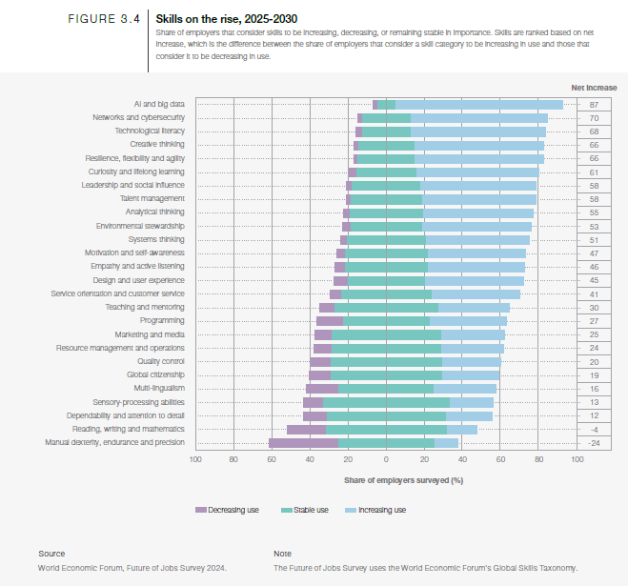

Slide 11
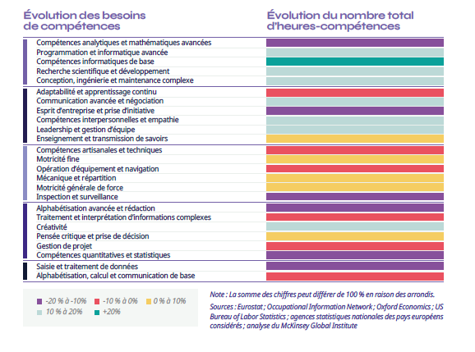

Slide 12
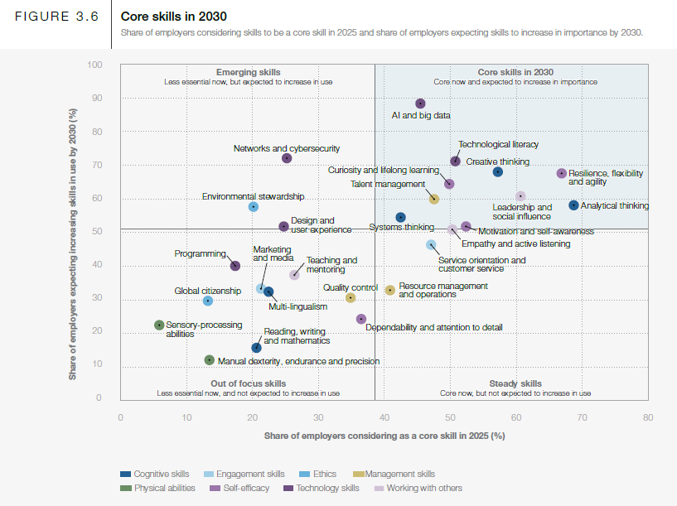

Slide 13
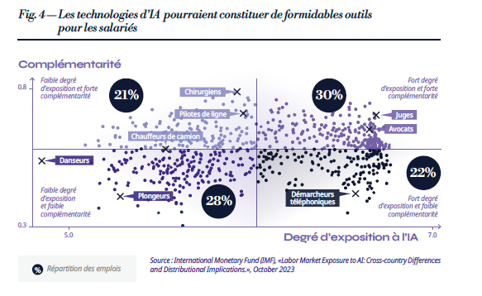

Slide 14
Une digression ?
« Toutes les utopies sont déprimantes parce qu’elles ne laissent pas de place au hasard, à la différence, aux « divers ». Tout a été mis en ordre et l’ordre règne. Derrière toute utopie, il y a toujours un grand dessein taxonomique : une place pour chaque chose et chaque chose à sa place. »
G Perec, Penser/Classer
L’analyse des données : une compétence essentielle, liée à l’esprit critique.
L’IA et les données d’entrainement : l’exemple d’Amazon en 2014.
Un ensemble de données est une vision du monde… une classification est politique.
Apprendre à questionner, à comprendre le système des données … pour s’orienter.
Notes:
L’IA est par nature réactionnaire ?
Construire l’avenir en concaténant le passé ?

Slide 15
Qui est concerné ?
Les lycéennes et les lycéens qui s’engagent dans un parcours en STIM : des compétences techniques spécifiques…
Tous les jeunes quels que soient leurs choix de parcours : des compétences transversales et une compréhension des enjeux et des processus nécessaire pour étudier, s’adapter au monde économique et … vivre en société.
Pas des compétences de spécialistes, donc, mais des compétences nécessaires pour toutes et tous.
Qui se construisent de manière académique et non académique mais que l’école doit accompagner pour qu’elles deviennent explicites et solides.
S’il s’agit de « savoirs fondamentaux », comment permettre une équité d’accès à ces domaines de savoirs ? S’il s’agit de futures « compétences de base », comment permettre que chacune/chacun les construisent ? S’il s’agit de métiers d’avenir, et qui joueront un rôle social important, comment éviter les censures sociales et les obstacles dans les parcours d’apprentissages ?

Slide 16
Quelle équité d’accès ?
Vous sentez-vous prêt/prête à réussir votre année scolaire (rentrée 2024, %, source Depp)
 | 6ème | 4ème | 2GT | 2P | CAP
Ensemble | 76 | 67,4 | 64,6 | 65,1 | 65,6
Filles | 72,3 | 62,2 | 59,4 | 58,4 | 57,5
Garçons | 79,6 | 72,6 | 70,9 | 70,2 | 71

Slide 17
Quelle équité d’accès ?

Slide 18
Compétences et parcours scolaires
De nouvelles compétences ?
Une digression ?
Qui est concerné ?

